Slide 1
PHÂN TÍCH VÀ THIẾT KẾ HỆ THỐNG DÙNG UML
GV: Phạm Nguyễn Cương

Slide 2
Chương 5 Mô hình hoá nghiệp vụ
Mô hình hóa nghiệp là gì?
Tại sao phải mô hình hóa nghiệp vụ
Luồng công việc của mô hình hóa nghiệp vụ
Phân tích qui trình nghiệp vụ
Mô tả ràng buộc
Thiết kế qui trình nghiệp vụ

Slide 3
Mô hình hóa nghiệp vụ là gì?
Trực quan hóa những hệ thống phức tạp
  Dễ giao tiếp, dễ truyền đạt
  Giúp thực hiện những giải pháp của dễ dàng hơn. Chúng ta có thể so sánh và tối ưu hóa
Nắm bắt được các yêu cầu nghiệp vụ
Xác định được phạm vi hệ thống
Biểu diễn sự thay đổi, cải tiến qui trình đã tồn tại, hoặc xây dựng qui trình mới, hoặc nâng cấp môi trường, …

Slide 4
Mô hình hóa nghiệp vụ là gì?
Mô hình hóa nghiệp vụ
Hệ thống

Slide 5
Tại sao mô hình hóa nghiệp vụ?
Nhằm đảm bảo những giải pháp, những hệ thống cần xây dựng đáp ứng thực sự nhu cầu khách hàng.
Giảm thiểu rủi ro do những người phát triển không có thông tin đầy đủ về cách thức mà nghiệp vụ được thực hiện
Xác định đúng vai trò trách nhiệm của con người cũng như định nghĩa những gì được xử lý bởi nghiệp vụ trong việc phát triển hệ thống

Slide 6
Mục đích mô hình hóa nghiệp vụ?
Hiểu được cấu trúc và các hoạt động của tổ chức được triển khai hệ thống.
Hiểu được các vấn đề hiện tại trong tổ chức và xác định các vấn đề cần cải tiến.
Bảo đảm rằng các khách hàng, người dùng cuối, và các nhà phát triển có sự hiểu biết chung về tổ chức.
Thiết lập các yêu cầu hệ thống nhằm hỗ trợ tổ chức

Slide 7
Luồng công việc
Phân tích quy trình nghiệp vụ
Đánh giá hiện trạng tổ chức
Xác định thuật ngữ
Lập mô hình use case nghiệp vụ
Xác định ràng buộc
Xác định tác nhân và use case nghiệp vụ
Thiết kế quy trình nghiệp vụ
Đặc tả use case
Xác định thừa tác viên và thực thể
Đặc tả thừa tác viên
Xác định các yêu cầu tự động hoá
Hiện thực hoá use case
Lập mô hình đối tượng nghiệp vụ
Đặc tả thực thể

Slide 8
Chương 5 Mô hình hoá nghiệp vụ
Mô hình hóa nghiệp là gì?
Tại sao phải mô hình hóa nghiệp vụ
Luồng công việc của mô hình hóa nghiệp vụ
Phân tích qui trình nghiệp vụ
Mô tả ràng buộc
Thiết kế qui trình nghiệp vụ

Slide 9
Phân tích qui trình nghiệp vụ
Đánh giá hiện trạng tổ chức
Mục đích:
  Đánh giá và nắm bắt thông tin về tổ chức.
  Xác định các đối tượng liên quan (stakeholder) và khách hàng của hệ thống.
  Định nghĩa phạm vi của việc mô hình hóa nghiệp vụ.
  Tán thành những tiềm năng cải tiến và các mục tiêu mới của tổ chức.
  Mô tả những mục tiêu chính của tổ chức.

Slide 10
Phân tích qui trình nghiệp vụ
Đánh giá hiện trạng tổ chức
Nắm bắt thông tin về tổ chức:
  Cơ cấu tổ chức, phân cấp và các vai trò trong hệ thống.
  Mô tả ngắn gọn các thành phần và mối quan hệ này thông qua sơ đồ tổ chức
Cần mô tả ngắn gọn bằng văn bản vai trò và họat động của từng thành phần trong tổ chức
Tổ văn phòng
Tổ bảo vệ
Tổ thu ngân
Tổ mặt hàng
Tổ tin học
Sơ đồ tổ chức của siêu thị

Slide 11
Phân tích qui trình nghiệp vụ
Đánh giá hiện trạng tổ chức
Nắm bắt thông tin về tổ chức – ví dụ: mô tả thông tin hoạt động
Tổ văn phòng: Gồm 1 Giám Đốc và 2 phó Giám Đốc có nhiệm vụ điều phối toàn bộ hoạt động của siêu thị. Tổ phải nắm được tình hình mua bán, doanh thu của siêu thị để báo cáo lại cho ban giám đốc. Việc báo cáo được thực hiện hàng tháng, hàng quý hoặc cũng có khi báo cáo đột xuất theo yêu cầu

Slide 12
Phân tích qui trình nghiệp vụ
Đánh giá hiện trạng tổ chức
Nắm bắt và phân tích các yếu tố sau:
  Hỗ trợ ra quyết định
  Ưu thế cạnh tranh
  Hoàn vốn đầu tư: chỉ ra các lợi ích kinh tế rõ ràng (phân tích lợi nhuận)
  Giảm chi phí (phân tích chi phí)
  Hỗ trợ cho việc quản lý nghiệp vụ
  Khả năng thực hiện công việc phải nhanh hơn và tốt hơn

Slide 13
Phân tích qui trình nghiệp vụ
Đánh giá hiện trạng tổ chức
Xác định các đối tượng liên quan và khách hàng
  Đối tượng liên quan (stakeholder): là những cá nhân chịu ảnh hưởng trực tiếp từ các tác động của hệ thống
  Khách hàng: người dùng hệ thống, có thể là các stakeholder

Slide 14
Phân tích qui trình nghiệp vụ
Đánh giá hiện trạng tổ chức
Xác định các đối tượng liên quan và khách hàng
Tên | Đại diện | Vai trò
Người quản lý | Giám đốc, người quản lý siêu thị | Theo dõi tiến trình phát triển của dự án và theo dõi tình hình hoạt động của siêu thị.
Nhân viên bán hàng | Người nhập các thông tin trong hệ thống. | Chịu trách nhiệm trong khâu bán hàng ở siêu thị, duy trì hoạt động của siêu thị.
Tên | Mô tả | Đối tượng liên quan
Người quản lý | Đáp ứng các nhu cầu quản lý siêu thị như hàng hóa, khách hàng, doanh số. | Người quản lý
Nhân viên bán hàng | Đảm bảo rằng hệ thống sẽ đáp ứng các nhu cầu của công việc bán hàng. | Nhân viên bán hàng
Khách hàng | Đáp ứng nhu cầu tra cứu thông tin về hàng hóa có trong siêu thị.

Slide 15
Phân tích qui trình nghiệp vụ
Đánh giá hiện trạng tổ chức
Mô tả nhu cầu của từng đối tượng liên quan
Ví dụ:
Tên đối tượng liên quan/ khách hàng | Độ ưu tiên | Nhu cầu | Giải pháp hiện hành | Giải pháp đề xuất
Tên đối tượng liên quan/ khách hàng | Độ ưu tiên | Nhu cầu | Giải pháp hiện hành | Giải pháp đề xuất
Người quản lý | Cao | Xem các báo cáo thống kê theo các yêu cầu khác nhau | Báo cáo thống kê doanh thu | Hiển thị báo cáo theo nhiều tiêu chí khác nhau, thông tin bố trí dễ nhìn và đơn giản nhưng đầy đủ.

Slide 16
Phân tích qui trình nghiệp vụ
Đánh giá hiện trạng tổ chức
Giới hạn hệ thống phát triển
  Xác định ranh giới phát triển hệ thống bằng cách:
    Chỉ ra những thực thể nằm ngòai hệ thống
    Chỉ ra những thực thể bên trong tổ chức nhưng nằm ngoài hệ thống
Tổ chức
Hệ thống nghiệp vụ thuộc phạm vi
Đối tượng thuộc hệ thống
Đối tượng môi trường tổ chức
Đối tượng bên trong tổ chức nhưng nằm ngoài hệ thống nghiệp vụ đang xét

Slide 17
Phân tích qui trình nghiệp vụ
Đánh giá hiện trạng tổ chức
Giới hạn hệ thống phát triển
Hệ thống tổ chức
Hệ thống nghiệp vụ thuộc phạm vi
Đối tượng bên ngoài tổ chức nhưng thuộc hệ thống
Các hệ thống thương mại điện tử e-Business, e-Commerce

Slide 18
Phân tích qui trình nghiệp vụ
Đánh giá hiện trạng tổ chức
Trình bày vấn đề có hệ thống
  Mẫu trình bày
Vấn đề | mô tả vấn đề
Đối tượng chịu tác động | các đối tượng liên quan bị ảnh hưởng bởi vấn đề
Ảnh hưởng của vấn đề | tác động ảnh hưởng của vấn đề
Một giải pháp thành công | liệt kê một vài lợi ích của một giải pháp thành công

Slide 19
Phân tích qui trình nghiệp vụ
Trình bày vấn đề có hệ thống
Ví dụ:
Vấn đề | Cơ sở dữ liệu của các khách hàng thân thiết được lưu trữ ở nhiều nơi và không có sự đồng bộ .
Đối tượng chịu tác động | Khách hàng, người quản lý
Ảnh hưởng của vấn đề | Dịch vụ khách hàng thân thiết chỉ thiết lập được ở từng siêu thị. Điều này là bất hợp lý, làm rắc rối trong việc nâng cao dịch vụ khách hàng, làm giảm khả năng cạnh tranh của siêu thị.
Một giải pháp thành công | Nhân viên có thể sử dụng chung một tài khoản (account) cấp cho mỗi khách hàng được dùng ở tất cả siêu thị. Nâng cao khả năng chăm sóc khách hàng của siêu thị tốt hơn từ đó thu hút được khách hàng nhiều hơn, tăng doanh thu của siêu thị. Giúp người quản lý có thể làm tốt công tác quản lý khách hàng, theo dõi tình hình phục vụ khách hàng một cách dễ dàng.

Slide 20
Phân tích qui trình nghiệp vụ
Xác định các thuật ngữ nghiệp vụ
Thuật ngữ | Diễn giải
Thuật ngữ | Diễn giải
Người quản lý | Người quản lý siêu thị và cũng là người quản trị hệ thống. Nguoiquanly được gọi chung cho những người được cấp quyền là "Quản lý", có thể bao gồm giám đốc, phó giám đốc, kế toán, nhân viên tin học, …
Nhân viên bán hàng | Là nhân viên làm việc trong siêu thị. Nhân viên bán hàng, đứng ở quầy thu tiền và tính tiền cho khách hàng. Thông qua các mã vạch quản lý trên từng mặt hàng được nhân viên bán hàng nhập vào hệ thống thông qua một đầu đọc mã vạch.
Khách hàng thân thiết | Khách hàng thân thiết của siêu thị hay khách hàng đăng ký tham gia chương trình khách hàng thân thiết của siêu thị.

Slide 21
Mô hình hóa nghiệp vụ
Các khái niệm
Tác nhân (Business Actor) | Một người hay vật bên ngoài quy trình nghiệp vụ tương tác với nghiệp vụ đó.
Mô hình hóa Nghiệp vụ | Bao gồm toàn bộ các kỹ thuật mô hình hóa để giúp ta lập mô hình nghiệp vụ một cách trực quan.
Mô hình đối tượng (Business Object) | Đây là một mô hình mô tả việc hiện thực hóa business use case.
Quy trình nghiệp vụ (Business Process) | Một nhóm các hành động có quan hệ với nhau, sử dụng tài nguyên của tổ chức để cung cấp các kết quả rõ ràng cho các mục tiêu của tổ chức. Trong RUP, các business process được xác định thông qua các business use case và các hiện thực hóa business use-case.
Business Use Case | Một business use case xác định một tập hợp các thể hiện business use-case. Mỗi thể hiện là một chuỗi các hành động tuần tự mà nghiệp vụ thực hiện để đem lại một kết quả rõ ràng cho một business actor cụ thể. Một lớp business use-case chứa tất cả các luồng công việc chính và phụ có liên quan để tạo ra kết quả trên.

Slide 22
Mô hình hóa nghiệp vụ
Các khái niệm
Mô hình use case (Business Use-case model) | Đây là một mô hình của các chức năng nghiệp vụ. Nó được dùng làm đầu vào chủ yếu để xác định các vai trò trong tổ chức.
Hiện thực hóa Business Use-case | Mô tả cách thức mà luồng công việc của một business use case được hiện thực hóa như thế nào trong mô hình Business Object, dưới dạng các business object cộng tác với nhau.
Thừa tác viên (Business Worker) | Một vai trò hoặc một tập hợp các vai trò bên trong nghiệp vụ. Một business worker tưng tác với những business worker khác và thao tác với những business entity khi tham gia vào các hiện thực hóa business use-case.

Slide 23
Mô hình hóa nghiệp vụ
Xác định business actor và business use case
Tác nhân: bất kỳ đối tượng nào bên ngòai tổ chức nghiệp vụ:
  khách hàng, nhà cung cấp, đối tác, đồng nghiệp ở những nghiệp vụ không được mô hình hóa,…
  Một hệ thống hay một tổ chức khác
Tác nhân (Business actor)
Use case (Business use case)

Slide 24
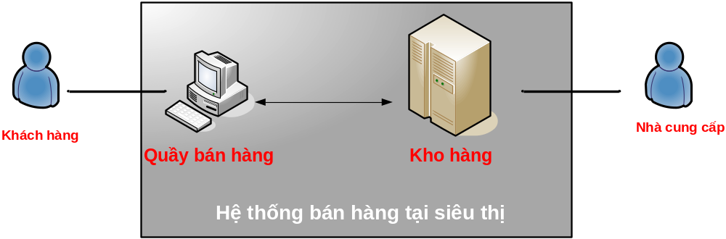
Mô hình hóa nghiệp vụ
Xác định tác nhân và use case nghiệp vụ
Ví dụ:
Tác nhân

Slide 25
Mô hình hóa nghiệp vụ
Xác định tác nhân và use case nghiệp vụ
Use case:
  use-case là một chuỗi các hành động được thực hiện trong nghiệp vụ và tạo ra một giá trị kết quả có thể quan sát được cho một tác nhân riêng lẻ của nghiệp vụ
Kiểm tra cá nhân (check-in)
Hành khách
Kiểm tra nhóm
Hướng dẫn viên

Slide 26
Mô hình hóa nghiệp vụ
Xác định tác nhân và use case nghiệp vụ
Use case: ví dụ -
Mượn sách
Trả sách
Độc giả
Đăng ký thành viên
Tra cứu thông tin
Nhà cung cấp
Mua sách
Các use case của hệ thống thư viện

Slide 27
Mô hình hóa nghiệp vụ
Xác định business actor và business use case
Phân lọai use case nghiệp vụ:
  Các hoạt động liên quan đến công việc của tổ chức, thường được gọi là các qui trình nghiệp vụ
  Các hoạt động mang đặc điểm hỗ trợ: quản trị hệ thống, dọn dẹp, an ninh ,…
  Công việc quản lý

Slide 28
Mô hình hóa nghiệp vụ
Xác định tác nhân và use case nghiệp vụ
Ví dụ: các use case trong một tổ chức nhà hàng
Nghiệp vụ
Tiếp thị
Thị trường
<<quản lý>>
Phục vụ ăn trưa
<<quản lý>>
Phục vụ ăn tối
Khách
Quản lý
<<quản lý>>
Thực thi nghiệp vụ
<<quản lý>>
Mua nguyên liệu
Tổng quản lý
Phát triển nghiệp vụ
Nhà cung cấp
Hỗ trợ
Phát triển qui trình
<<quản lý>>
<<quản lý>>
Phát triển nguồn lực

Slide 29
Mô hình hóa nghiệp vụ
Xác định tác nhân và use case nghiệp vụ
Thể hiện của các use case: khi mô tả một business use case nên tránh mô tả cụ thể cho một thể hiện mà dựa trên một tập các thể hiện
Luồng công việc trong use case: biểu diễn sử dụng văn bản mô tả hoặc sơ đồ hoạt động

Slide 30
Mô hình hóa nghiệp vụ
Cấu trúc mô hình use case
Mối kết hợp
  Mối kết hợp giao tiếp (communicates-association ):
  Mối quan hệ tổng quát hóa giữa các tác nhân
Kiểm tra cá nhân (check-in)
Hành khách
Hành khách
Khách du lịch
Doanh nhân

Slide 31
Mô hình hóa nghiệp vụ
Đăng kiểm hành khách với hành lý thông thường
Cấu trúc mô hình business use case
Mối kết hợp - <<extend>>
  Mối quan hệ mở rộng giữa các Use Case
Kiểm tra cá nhân
Xử lý hành lý đặc biệt là một trường hợp mở rộng thêm của kiểm tra hành lý (check-in) khi có một hành lý đặc biệt cần được xử lý
<<extend>>
-Đăng kiểm các hành lý đặc biệt
-Xử lý thanh toán nếu hành lý quá nặng
Xử lý hành lý đặc biệt

Slide 32
Mô hình hóa nghiệp vụ
Cấu trúc mô hình business use case
Mối kết hợp
  Mối quan hệ bao hàm giữa các Use Case
Xử lý hành lý
Các hoạt động kiểm tra cá nhân và kiểm tra nhóm đều xử lý hành lý của hành khách. Do đó, tách hoạt động này thành một use case và tạo mối liên kết <<include>> từ hai use case kia tới nó
<<include>>
<<include>>
Kiểm tra cá nhân
Kiểm tra nhóm

Slide 33
Mô hình hóa nghiệp vụ
Cấu trúc mô hình use case
Mối kết hợp
  Mối quan hệ bao hàm giữa các Use Case
Mượn sách
<<include>>
Kiểm tra thẻ thư viện
Trả sách
<<include>>
Độc giả
Khi độc giả đến mượn hoặc trả sách thì thư viện đều kiểm tra thẻ thư viện của độc giả → tạo một use case Kiểm tra thẻ thư viện và tạo liên kết <<include>> từ hai use case đó đến use case này

Slide 34
Mô hình hóa nghiệp vụ
Cấu trúc mô hình use case
Ví dụ: mô hình use case của siêu thị - sơ đồ ngữ cảnh
Quản lý xuất hàng
Kiểm kê hàng hoá
Nhà cung cấp
Quản lý nhập hàng
Khách hàng
Quản lý khách hàng thân thiết
Quản lý nhân viên
Ban giám đốc
Thống kê báo cáo
Quản lý bán hàng

Slide 35
Mô hình hóa nghiệp vụ
Mô tả use case
Nôi dung của một use case được mô tả ban đầu theo hai phần:
Giới thiệu về use case
Các dòng cơ bản (basic flow): bao gồm các hoạt động chính và thứ tự mô tả nội dung chính của use case
Các thay thế (alternative flow): mô tả các nhánh hoạt động bất thường để xử lý ngoại lệ ngoài các dòng chính

Slide 36
Mô hình hóa nghiệp vụ
Mô tả use case
Ví dụ: mô tả use case mượn sách
Use case bắt đầu khi một có đọc giả đến mượn sách. Mục tiêu của use case nhằm xử lý mượn sách cho đọc giả
Các dòng cơ bản: 1. Xác định thẻ thư viện của đọc giả: nhân viên yêu cầu đọc giả xuất trình thẻ thư viện để kiểm tra 2. Xác định thông tin nợ sách: kiểm tra thông tin các sách đang nợ của đọc giả 3. Ghi nhận thông tin lần mượn: cập nhật vào hệ thống thông tin về lần mượn của đọc giả 4. Gởi sách cho đọc giả và thông báo ngày giới hạn trả sách

Slide 37
Mô hình hóa nghiệp vụ
Mô tả use case
Ví dụ: mô tả use case mượn sách
Các dòng thay thế: Xử lý thẻ hết hạn: nếu thẻ sinh viên của đọc giả hết hạn, thủ thư sẽ thông báo cho đọc giả và yêu cầu làm thẻ mới Xử lý không cho mượn: nếu số lượng sách mà đọc giả đang mượn >3, thủ thư sẽ từ chối lần mượn của đọc giả

Slide 38
Mô hình hóa nghiệp vụ
Mô tả use case
Ví dụ: mô tả use case Đăng ký
Use case mô tả hoạt động đăng kiểm tại quầy đăng ký khi hành khách tới để đăng ký đi chuyến bay của mình.
Các dòng cơ bản: 1. Tìm kiếm chỗ ngồi: sau khi nhận vé từ hành khách, nhân viên sẽ tìm một chỗ ngồi cho hành khách từ hệ thống. Hệ thống sẽ đánh dấu chỗ đó không còn trống. 2. In thẻ lên máy bay: in thẻ lên máy bay cho hành khách. 3. Xử lý hành lý: kiểm tra vá xác nhận hành lý, in ra thẻ đánh dấu hành lý và thẻ kiểm soát hành lý cho nhân viên.
Các dòng thay thế 1. Xử lý hành lý đặc biệt: xử lý các hành lý chứa một loại hàng đặc biệt hoặc quá nặng (được mô tả trong use case ….).

Slide 39
Mô hình hóa nghiệp vụ
Đánh giá kết quả
Tất cả các nghiệp vụ cần thiết đã được xác định chưa?
Có xác định được use case dư thừa nào không?
Hành vi của mỗi use case có theo đúng thứ tự không?
Luồng công việc của mỗi use case có hoàn chỉnh không?
Tìm thấy được tất cả các use case ?

Slide 40
Chương 5 Mô hình hoá nghiệp vụ
Mô hình hóa nghiệp là gì?
Tại sao phải mô hình hóa nghiệp vụ
Luồng công việc của mô hình hóa nghiệp vụ
Phân tích qui trình nghiệp vụ
Mô tả ràng buộc
Thiết kế qui trình nghiệp vụ

Slide 41
Xác định ràng buộc nghiệp vụ
Nguyên tắc ràng buộc
Nguyên tắc kích họat và phản ứng:
  Là những ràng buộc hay điều kiện xác định khi nào một hành động xảy ra
  Ví dụ: ràng buộc trong hoạt động huỷ một đơn hàng
Giải quyết huỷ đơn hàng
[đơn hàng chưa giao]
[đơn hàng đã giao]
Đóng đơn hàng
Xử lý trả đơn hàng
WHEN một đơn đặt hàng bị hủy bỏ
IF hàng chưa được vận chuyển
THEN kết thúc đơn đặt hàng

Slide 42
Xác định ràng buộc nghiệp vụ
Nguyên tắc ràng buộc thao tác
  Đây là những điều kiện phải thỏa trước và sau thao tác để bảo đảm thao tác đó hoạt động đúng
  Ví dụ: Trong một tổ chức quản lý đặt hàng, nguyên tắc sau đây có thể xảy ra
Nhận đơn hàng
[đã có địa chỉ GH]
[không có địa chỉ GH]
Giao hàng
Hoàn thiện hồ sơ khách hàng
Vận chuyển Hàng hóa đến chổ Khách hàng
ONLY IF Khách hàng có địa chỉ

Slide 43
Xác định ràng buộc nghiệp vụ
Nguyên tắc ràng buộc cấu trúc
  Xác định các quy định và điều kiện về các lớp, đối tượng, và các mối quan hệ giữa chúng
  Ví dụ:
1..*
Đơn hàng
Sản phẩm
IT MUST ALWAYS HOLD THAT
Một đơn đặt hàng tham chiếu đến tối thiểu một sản phẩm

Slide 44
Xác định ràng buộc nghiệp vụ
Nhận đơn hàng
Nguyên tắc diễn dịch:
Các nguyên tắc suy luận: Xác định rằng nếu một số sự kiện nhất định là đúng, một kết luận có thể được suy ra
Ví dụ: Thiết lập nguyên tắc sau đây để xác định trạng thái của một khách hàng
Đánh giá k/hàng
Xử lý huỷ đơn hàng
[Khách hàng “Không Tốt”]
[Khách hàng “Tốt”]
[đã có địa chỉ GH]
[không có địa chỉ GH]
Giao hàng
Hoàn thiện hồ sơ khách hàng
Một Khách hàng là một Khách hàng Tốt IF AND ONLY IF
Những hóa đơn chưa thanh toán gửi đến Khách hàng đều ít hơn 30 ngày

Slide 45
Xác định ràng buộc nghiệp vụ
Nguyên tắc diễn dịch:
Nguyên tắc tính tóan các sự kiện:
1..*
1
1
Hồ sơ khách hang
Hồ sơ vùng
Phần_trăm_thuế
0..*
1..*
0..*
Đại diện KH
Tính_giá()
Đơn hàng
Sản phẩm
Giá_sản_phẩm
Giá một sản phẩm được tính toán như sau:
giá sản phẩm * (1 + phần trăm thuế/ 100)

Slide 46
Bài tập
Làm các bài tập trang 70, 71

Slide 47
Chương 5 Mô hình hoá nghiệp vụ
Mô hình hóa nghiệp là gì?
Tại sao phải mô hình hóa nghiệp vụ
Luồng công việc của mô hình hóa nghiệp vụ
Phân tích qui trình nghiệp vụ
Xác định ràng buộc nghiệp vụ
Thiết kế qui trình nghiệp vụ

Slide 48
Thiết kế qui trình nghiệp vụ
Đặc tả use case nghiệp vụ
Xác định thừa tác viên (worker) vụ thực thể (entity) nghiệp vụ
Hiện thực hóa use case nghiệp vụ
Lập cấu trúc mô hình đối tượng nghiệp vụ (business object)
Đặc tả thừa tác viên nghiệp vụ
Đặc tả thực thể nghiệp vụ
Xác định các yêu cầu tự động hóa

Slide 49
Thiết kế qui trình nghiệp vụ
Đặc tả use case nghiệp vụ
Xác định sự tương tác giữa tác nhân và use case nghiệp vụ
Mô tả luồng công việc chính
Những luồng bất thường và tùy chọn:
  Những luồng sự kiện con tham gia phần lớn luồng công việc chính.
  Những luồng công việc bất thường giúp luồng công việc chính rõ ràng hơn.
  Những luồng sự kiện con xảy ra ở những khoảng thời gian khác nhau trong cùng một luồng công việc và chúng có thể được thực thi

Slide 50
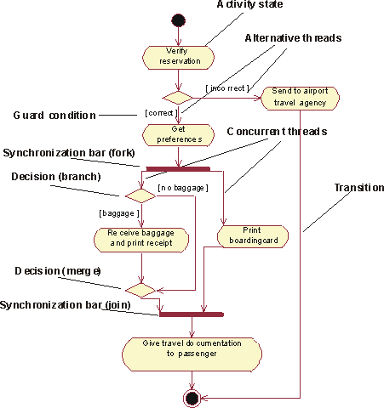
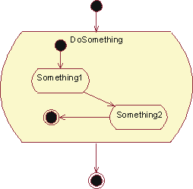
Thiết kế qui trình nghiệp vụ
Đặc tả use case nghiệp vụ
Dùng sơ đồ hoạt động (activity) để mô tả luồng công việc

Slide 51
Thiết kế qui trình nghiệp vụ
Đặc tả use case nghiệp vụ
Ví dụ: Use case quản lý nhập hàng tại siêu thị
[Có hàng từ hợp tác xã]
[Có hàng từ nhà cung cấp]
Tiếp nhận hàng hoá từ hợp tác xã
Tiếp nhận hàng hoá từ nhà cung cấp
Lập phiếu nhập hàng
In phiếu nhập hàng
Phân loại hàng theo chủng loại
Phân loại hàng theo loại
Phân loại hàng theo đơn vị tính
Lưu thông tin loại hàng và số lượng theo loại

Slide 52
Thiết kế qui trình nghiệp vụ
Đặc tả use case nghiệp vụ
Ví dụ: Kiểm kê hàng hóa tại siêu thị
[Có yêu cầu thêm KHTT]
Tiếp nhận yêu cầu kiểm kê hàng
Kiểm tra tình trạng chất lượng hàng
Kiểm tra số lượng hàng tồn
Kiểm kê hàng hóa
Lập báo cáo kiểm kê
Thủ kho
In và lưu phiếu kiểm kê

Slide 53
Thiết kế qui trình nghiệp vụ
Đặc tả use case nghiệp vụ
Ví dụ: Kiểm kê hàng hóa tại siêu thị
[Có yêu cầu thêm KHTT]
Tiếp nhận yêu cầu thêm khách hàng thân thiết
Kiểm tra giá trị hoá đơn mua hàng gần nhất
[Không đáp ứng điều kiện]
[Đáp ứng điều kiện]
Cấp thẻ KHTT
Thông báo từ chối
Quản lý khách hàng thân thiết
Lưu thông tin khách hàng
Thủ kho

Slide 54
Thiết kế qui trình nghiệp vụ
Đặc tả use case nghiệp vụ
Ví dụ: Use case mượn sách
Mượn sách
Đọc giả
Kiểm tra thẻ thư viện
Xử lý thẻ không hợp lệ
[Hợp lệ]
Kiểm tra thông tin lần mượn trước
[Không hợp lệ]
[Không thoả điều kiện]
Từ chối mượn sách
[Thoả điều kiện]
Thông báo ngày tối đa phải trả
Cập nhật thông tin lần mượn

Slide 55
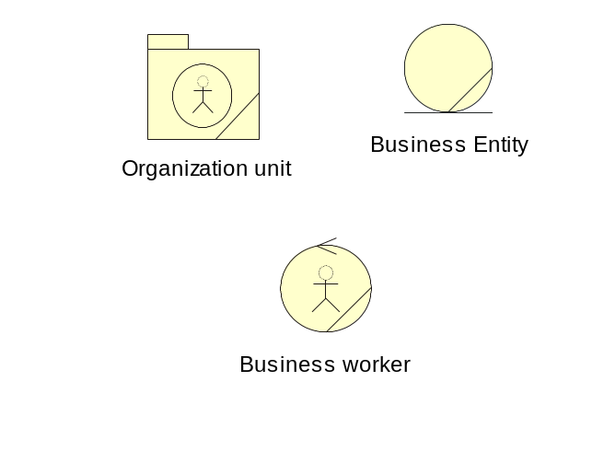
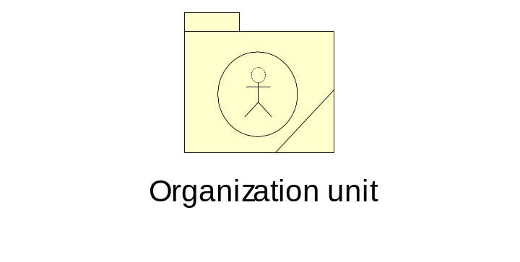
Thiết kế qui trình nghiệp vụ
Xác định thừa tác viên và thực thể nghiệp vụ
Xác định đơn vị tổ chức:
  Một đơn vị tổ chức bao gồm các thừa tác viên, thực thể, và các đơn vị tổ chức khác có liên quan đến nhau theo một số tiêu chí nào đó
  Ký hiệu:

Slide 56
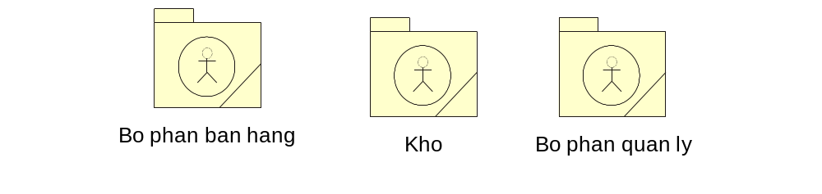
Thiết kế qui trình nghiệp vụ
Xác định thừa tác viên và thực thể nghiệp vụ
Xác định đơn vị tổ chức:

Slide 57
Thiết kế qui trình nghiệp vụ
Xác định thừa tác viên và thực thể nghiệp vụ
Xác thừa tác viên nghiệp vụ:
  Một thừa tác viên biểu diễn một vai trò hay một tập các vai trò trong nghiệp vụ
  Tương tác với các thừa tác viên khác và thao tác với các thực thể trong khi tham gia hoạt động của use case
  Ký hiệu:
Thừa tác viên

Slide 58
Thiết kế qui trình nghiệp vụ
Xác định thừa tác viên và thực thể nghiệp vụ
Xác định thừa tác viên:
  Ví dụ:
Nhân viên bán hàng
Nhân viên quản lý
Thủ kho
Nhân viên bán hàng
Thủ thư
Quản trị hệ thống
Thủ kho
Thừa tác viên giao tiếp với môi trường
Thừa tác viên làm việc bên trong

Slide 59
Thiết kế qui trình nghiệp vụ
Xác định thừa tác viên và thực thể nghiệp vụ
Xác thực thể nghiệp vụ:
  Một thực thể biểu diễn một sự vật được xử lý hoặc sử dụng bởi các thừa tác viên
  Ký hiệu
Thực thể nghiệp vụ

Slide 60
Thiết kế qui trình nghiệp vụ
Xác định thừa tác viên và thực thể nghiệp vụ
Xác thực thể nghiệp vụ:
  Các sự vật có thể là:
    Đối tượng thông tin: các đối tượng dùng để chứa thông tin dữ liệu hệ thống như là: sổ sách, chứng từ, hồ sơ, giấy tờ, thẻ, báo cáo, tập tin, CSDL,…
Thẻ thư viện
Hồ sơ khách hàng
Hoá đơn
Sổ Nký bán hàng

Slide 61
Thiết kế qui trình nghiệp vụ
Xác định thừa tác viên và thực thể nghiệp vụ
Xác thực thể nghiệp vụ:
  Các sự vật có thể là:
    Đối tượng sự vật: các đối tượng mô tả các sự vật trong hoạt động nghiệp vụ như là: các đối tượng trong quá trình sản xuất, các trang thiết bị, …
Hàng hoá
Nguyên vật liệu
Sách

Slide 62
Thiết kế qui trình nghiệp vụ
Xác định thừa tác viên và thực thể nghiệp vụ
Xác thực thể:
  Ví dụ:
Thực đơn
Thức ăn
Thức uống
Tại nhà hàng
Sách
Hồ sơ độc giả
Vé máy bay
Thẻ lên máy bay
Hành lý
Tại thư viện
Tại sân bay

Slide 63
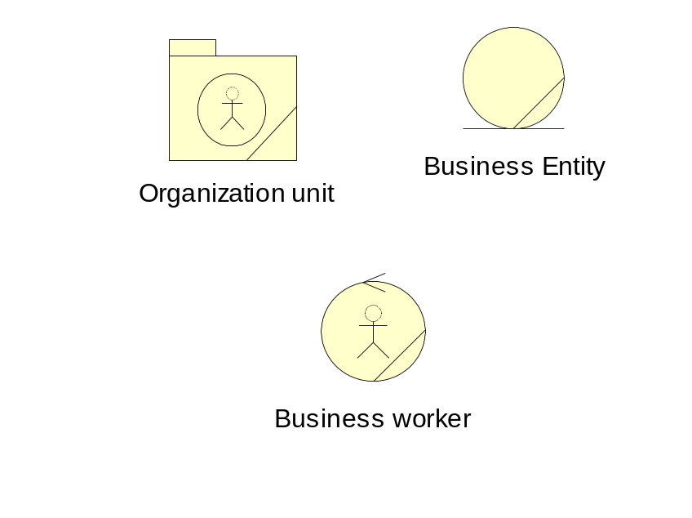
Thiết kế qui trình nghiệp vụ
Xác định thừa tác viên và thực thể nghiệp vụ
Tác nhân
Tác nhân

Slide 64
Thiết kế qui trình nghiệp vụ
Đặc tả use case nghiệp vụ
Xác định thừa tác viên vụ thực thể nghiệp vụ
Hiện thực hóa use case nghiệp vụ
Lập cấu trúc ô hình đối tượng nghiệp vụ (business object)
Đặc tả thừa tác viên nghiệp vụ
Đặc tả thực thể nghiệp vụ
Xác định các yêu cầu tự động hóa

Slide 65

Thiết kế qui trình nghiệp vụ
Hiện thực hóa use case nghiệp vụ
  Một hiện thực hóa use-case nghiệp vụ mô tả cách thức một use case cụ thể được hiện thực hóa bên trong mô hình đối tượng dưới dạng: các đối tượng cộng tác với nhau thực hiện hoạt động của use case
Nghiệp vụ
Use case
UC cộng tác
Business actor
Khung nhìn bên ngòai
Khung nhìn bên trong

Slide 66
Thiết kế qui trình nghiệp vụ
Đặc tả use case nghiệp vụ
Xác định thừa tác viên vụ thực thể nghiệp vụ
Hiện thực hóa use case nghiệp vụ
Lập cấu trúc mô hình đối tượng nghiệp vụ (business object)
Đặc tả thừa tác viên nghiệp vụ
Đặc tả thực thể nghiệp vụ
Xác định các yêu cầu tự động hóa

Slide 67
Lập cấu trúc mô hình đối tượng nghiệp vụ
  Các hiện thực hóa use-case nghiệp vụ:
Use case hiện thực hoá

Slide 68
Lập cấu trúc mô hình đối tượng nghiệp vụ
Mô tả trừu tượng cách thức các thừa tác viên và thực thể liên kết và cộng tác với nhau để thực hiện nghiệp vụ
Các thành phần chính:
  Các thừa tác viên: cho thấy các trách nhiệm của một nhân viên
  Các thực thể: biểu diễn đầu ra, tài nguyên, sự vật được sử dụng
  Các hiện thực hóa use-case nghiệp vụ

Slide 69
Lập cấu trúc mô hình đối tượng nghiệp vụ
Mục đích:
  thống nhất về những gì về lĩnh vực nghiệp vụ được mô tả dưới dạng các đối tượng, thuộc tính, trách nhiệm
  làm rõ những yêu cầu được hỗ trợ bởi hệ thống thông tin đang xây dựng
  chuyển tiếp lối tư duy về các vấn đề nghiệp vụ sang lối tư duy về các ứng dụng phần mềm

Slide 70
Lập cấu trúc mô hình đối tượng nghiệp vụ
Xây dựng lược đồ lớp (class diagram)
  Các lược đồ lớp cho thấy các mối kết hợp, kết tập và tổng quát hóa giữa thừa tác viên và thực thể
    Các hệ thống phân cấp kế thừa
    Các mối kết tập của thừa tác viên và thực thể.
    Cách thức các thừa tác viên và thực thể liên quan đến nhau thông qua các mối kết hợp

Slide 71
Lập cấu trúc mô hình đối tượng nghiệp vụ
Xây dựng lược đồ lớp (class diagram)
  Mối liên kết:
    Association
Bản số
A
<Tên association>
B
1..*
A hoặc đối tượng của A chứa một sự tham chiếu đến B hoặc các đối tượng của B

Slide 72
Lập cấu trúc mô hình đối tượng nghiệp vụ
Xây dựng lược đồ lớp (class diagram)
  Mối liên kết:
    Specialization:
A
Hành lý
B
C
Hành lý bình thường
Hành lý sách tay
Hành lý đặc biệt
Hành lý chia thành các lọai: Hành lý bình thường, hành lý đặc biệt, hành lý đặc biệt
Chỉ sử dụng các mối tổng quát hóa giữa các lớp có cùng stereotype

Slide 73
Lập cấu trúc mô hình đối tượng nghiệp vụ
Xây dựng lược đồ lớp (class diagram)
  Mối liên kết:
    Aggregration:
1
Hội đồng
1
1
A
Đố tượng A được tạo thành từ những đối tượng của B và C
1
1..*
1
B
C
CEO
Chủ tịch
Cổ đông
Hội đồng của một công ty bao gồm chủ tịch, giám đốc (CEO), và một vài cổ đông đại diện

Slide 74
Lập cấu trúc mô hình đối tượng nghiệp vụ
Xây dựng sơ đồ lớp (class diagram)
  Một sơ đồ lớp các thừa tác viên, các thực thể và gói trong một hoặc nhiều use case
  Liên kết bao gồm: mối kết hợp, kết tập và tổng quát hóa giữa thừa tác viên và thực thể:
    Sự phân cấp kế thừa
    Các mối kết tập của thừa tác viên và thực thể
    Cách thức các thừa tác viên và thực thể liên quan đến nhau thông qua các mối kết hợp

Slide 75
Lập cấu trúc mô hình đối tượng nghiệp vụ
Xây dựng sơ đồ lớp (class diagram)
Độc giả
Thủ thư
Thẻ thư viện
Hồ sơ đọc giả
Sách
Sơ đố lớp cho use case Muợn sách

Slide 76
Lập cấu trúc mô hình đối tượng nghiệp vụ
Xây dựng sơ đồ lớp (class diagram)
0..n
1
1
Khách hàng
NgườI quản lý
1
1
0..n
0..n
0..n
Hồ sơ khách hàng
Hoá đơn
Thẻ khách hàng thân thiết
Lược đồ lớp cho use case Quản lý khách hàng thân thiết

Slide 77
Lập cấu trúc mô hình đối tượng nghiệp vụ
Xây dựng sơ đồ lớp (class diagram)
0..1
1
1
0..n
Ban giám đốc
NgườI quản lý
Phiếu nhập
1
0..n
Hàng hoá
Lược đồ lớp cho use case Quản lý nhập hàng

Slide 78
Lập cấu trúc mô hình đối tượng nghiệp vụ
Xây dựng sơ đồ lớp (class diagram)
  Ví dụ: Một lược đồ lớp cho thấy các thừa tác viên và thực thể tham gia trong use case Đăng ký Hành khách
NV trực quầy
NV kiểm soát hành lý
Hành lý
Thẻ hành lý

Slide 79
Thiết kế qui trình nghiệp vụ
Hiện thực hóa use case nghiệp vụ
  Đặc tả luồng công việc của hiện thực hóa use-case nghiệp vụ (sử dụng activity diagram)
Thừa tác viên bên trong nghiệp vụ chịu trách nhiệm thực hiện các công việc của nghiệp vụ
Thủ thư
Các thực thể và trạng thái của nó trong tác động của hoạt động nghiệp vụ
Kiểm tra thẻ và điều kiện mượn
:Thẻ thư viện
Từ chối yêu cầu mượn sách
[Hợp lệ]
Tìm kiếm và lấy sách
:Sách[Sẵn sàng]
[Không hợp lệ]
[Không thoả điều kiện]
Tìm kiếm và lấy sách
[Thoả điều kiện]
Cập nhật thông tin lần mượn
:Hồ sơ đọc giả[đang mượn]
:Sách[Đang mượn]

Slide 80
Thiết kế qui trình nghiệp vụ
Hiện thực hóa use case nghiệp vụ
  Use case Quản lý nhập hàng
:Người quản lý
Tiếp nhận hàng hoá từ hợp tác xã
Tiếp nhận hàng hoá từ nhà cung cấp
Lập phiếu nhập hàng
In phiếu nhập hàng
:Phiếu nhập
[Tạo mới]
Phân loại hàng theo chủng loại
Phân loại hàng theo loại
Phân loại hàng theo đơn vị tính
Lưu thông tin loại hàng và số lượng theo loại
:Hàng hoá
[Tạo mới]

Slide 81
Thiết kế qui trình nghiệp vụ
Hiện thực hóa use case nghiệp vụ
  Use case Quản lý khách hàng thân thiết
:Người quản lý
[Có yêu cầu thêm KHTT]
Tiếp nhận yêu cầu thêm khách hàng thân thiết
:Hoá đơn
Kiểm tra giá trị hoá đơn mua hàng gần nhất
[Không đáp ứng điều kiện]
[Đáp ứng điều kiện]
Cấp thẻ KHTT
Thông báo từ chối
:Thẻ khách hàng tthân thiết
[Tạo mới]
Lưu thông tin khách hàng
:Hồ sơ khách hàng
[Tạo mới]

Slide 82
Thiết kế qui trình nghiệp vụ
Hiện thực hóa use case nghiệp vụ
  Hiện thực hoá use case nghiệp vụ sử dụng sơ đồ tương tác (interaction diagram)
    Lược đồ tuần tự mô tả rõ ràng trình tự các sự kiện. Với các kịch bản phức tạp, thì lược đồ tuần tự thích hợp hơn so với các lược đồ hoạt động.
    Lược đồ hợp tác trình bày các mối liên kết giao tiếp và những thông điệp giữa các đối tượng. Chúng phù hợp hơn trong việc giúp ta hiểu được tất cả các tác động trên một đối tượng cho trước.
    Nếu có ít luồng rẽ nhánh, nhưng có nhiều thực thể tham gia, thì lược đồ tương tác thường là một sự lựa chọn tốt hơn so với lược đồ hoạt động nhằm để trình bày hiện thực hóa của luồng công việc

Slide 83
Thiết kế qui trình nghiệp vụ
Hiện thực hóa use case nghiệp vụ
  Đặc tả luồng công việc của hiện thực hóa use-case (sử dụng sequence diagram)
:Hồ sơ đọc giả
:Sách
Độc giả
Thủ thư
Yêu cầu mượn sách
Kiểm tra thẻ
Từ chối thẻ không hợp lệ
Kiểm tra điều kiện
[Không thoả]Từ chối
Cập nhật hồ sơ độc giả
Sách gởi đọc giả
Cập nhật lại trạng thái sách
Use case Mượn sách

Slide 84
Thiết kế qui trình nghiệp vụ
Hiện thực hóa use case nghiệp vụ
  Đặc tả luồng công việc của hiện thực hóa use-case (sử dụng sequence diagram)
: Ban giám đốc
: Người quản lý
: Phiếu nhập
: Hàng hoá
Giao hàng
Tạo phiếu nhập
In phiếu nhập
Phân loại hàng hoá
Lưu thông tin về hàng hoá mới
Use case Quản lý nhập hàng

Slide 85
Thiết kế qui trình nghiệp vụ
Hiện thực hóa use case nghiệp vụ
  Đặc tả luồng công việc của hiện thực hóa use-case (sử dụng sequence diagram)
: Khách hàng
: Người quản lý
: Hoá đơn
: Hồ sơ khách hàng
: Thẻ khách hàng thân
Yêu cầu đăng ký khách hàng thân thiết
Thiết
Kiểm tra tổng trị giá hoá đơn
Kiểm tra điều kiện
[Không thoả đkiện] Từ chối cấp thẻ
[Thoả đkiện] Tạo thẻ mới
[Thoả đkiện] Cấp thẻ
[Thoả đkiện] Lưu thông tin khách hàng
Use case Quản lý khách hàng thân thiết

Slide 86
Thiết kế qui trình nghiệp vụ
Hiện thực hóa use case nghiệp vụ
  Đặc tả luồng công việc của hiện thực hóa use-case (sử dụng collaboration diagram):
    Biểu diễn tương tác giữa các đối tượng trong đó nhấn mạnh sự tham gia của các đối tượng thông qua những mối liên kết giữa chúng và những thông điệp (message) chúng gởi cho nhau.
    Tập trung vào các đối tượng trong khi lược đồ tuần tự tập trung vào tương tác và tuần tự các tượng tác

Slide 87
Thiết kế qui trình nghiệp vụ
Hiện thực hóa use case nghiệp vụ
  Đặc tả luồng công việc của hiện thực hóa use-case (sử dụng collaboration diagram)
3: In phiếu nhập
4: Phân loại hàng hoá
1: Giao hàng
: Ban giám đốc
: Người quản lý
5: Lưu thông tin về hàng hoá mới
2: Tạo phiếu nhập
: Phiếu nhập
: Hàng hoá
Use case Quản lý nhập hàng

Slide 88
Thiết kế qui trình nghiệp vụ
Hiện thực hóa use case nghiệp vụ
  Đặc tả luồng công việc của hiện thực hóa use-case (sử dụng collaboration diagram)
3: Kiểm tra điều kiện
1: Yêu cầu đăng ký khách hàng thân thiết
2: Kiểm tra tổng trị giá hoá đơn
4: [Không thoả đkiện] Từ chối cấp thẻ
: Khách hàng
6: [Thoả đkiện] Cấp thẻ
: Người quản lý
: Hoá đơn
5: [Thoả đkiện] Tạo thẻ mới
7: [Thoả đkiện] Lưu thông tin khách hàng
: Thẻ khách hàng thân
: Hồ sơ khách hàng
Thiết
Use case Quản lý khách hàng thân thiết

Slide 89
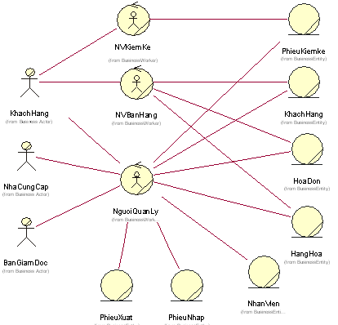
Lập cấu trúc mô hình đối tượng nghiệp vụ
Xây dựng lược đồ lớp (class diagram)
  Ví dụ:

Slide 90
Thiết kế qui trình nghiệp vụ
Đặc tả use case nghiệp vụ
Xác định worker vụ entity nghiệp vụ
Hiện thực hóa use case nghiệp vụ
Lập cấu trúc ô hình đối tượng nghiệp vụ (business object)
Đặc tả worker nghiệp vụ
Đặc tả entity nghiệp vụ
Xác định các yêu cầu tự động hóa

Slide 91
Thiết kế qui trình nghiệp vụ
Đặc tả use case nghiệp vụ
Xác định worker vụ entity nghiệp vụ
Hiện thực hóa use case nghiệp vụ
Lập cấu trúc ô hình đối tượng nghiệp vụ (business object)
Đặc tả worker nghiệp vụ
Đặc tả entity nghiệp vụ
Xác định các yêu cầu tự động hóa

Slide 92
Thiết kế qui trình nghiệp vụ
Đặc tả use case nghiệp vụ
Xác định worker vụ entity nghiệp vụ
Hiện thực hóa use case nghiệp vụ
Lập cấu trúc ô hình đối tượng nghiệp vụ (business object)
Đặc tả worker nghiệp vụ
Đặc tả entity nghiệp vụ
Xác định các yêu cầu tự động hóa

Slide 93
Xác định các yêu cầu tự động hóa
Mục đích
  Hiểu được cách thức sử dụng các công nghệ mới cải thiện hoạt động hiệu quả của tổ chức.
  Xác định mức độ tự động hóa trong tổ chức.
  Thiết lập các yêu cầu hệ thống từ những artifact mô hình hóa nghiệp vụ.

Slide 94
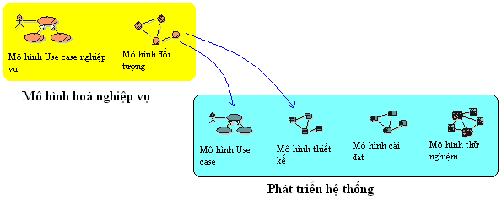
Xác định các yêu cầu tự động hóa
Xác định tác nhân và use case hệ thống

Slide 95
Xác định các yêu cầu tự động hóa
Xác định actor và use case hệ thống
  Xác định xem thừa tác viên sẽ sử dụng hệ thống thông tin không?
  Nếu có, xác định một tác nhân cho hệ thống thông tin trong mô hình use-case của hệ thống thông tin. Đặt tên tác nhân với tên của thừa tác viên.
  Đối với mỗi use case nghiệp vụ mà thừa tác viên tham gia, tạo một use case hệ thống và mô tả vắn tắt.
  Xem xét các mục tiêu về tốc độ thực thi hay những thông tin bổ sung cho thừa tác viên cần được chú thích như là một yêu cầu đặc biệt của use case hệ thống.

Slide 96
Xác định các yêu cầu tự động hóa
Xác định actor và use case hệ thống
Thừa tác viên
Tác nhân hệ thống
Use case nghiệp vụ
Use case hệ thống
Đối với mỗi thừa tác viên, xác định một tác nhân hệ thống ứng viên. Đối với mỗi use case nghiệp vụ mà tác nhân tham gia vào, tạo ra một use case hệ thống ứng cử viên

Slide 97
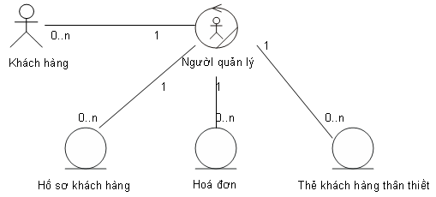
Xác định các yêu cầu tự động hóa
Xác định tác nhân và use case hệ thống
  Ví dụ:
Mô hình use case nghiệp vụ
Quản lý khách hàng thân thiết
Khách hàng
Mô hình đối tượng
Mô hình use case hệ thống
Quản lý khách hàng thân thiết
Người quản lý

Slide 98
Xác định các yêu cầu tự động hóa
Xác định tác nhân và use case hệ thống
  Ví dụ:
Mô hình use case nghiệp vụ
Quản lý khách hàng thân thiết
Trường hợp tác nhân nghiệp vụ là tác nhân hệ thống: nghiệp vụ được tự động hóa hòan tòan (các ứng dụng thượng mại điện tử)
Khách hàng
Mô hình đối tượng
Mô hình use case hệ thống
Quản lý khách hàng thân thiết
Khách hàng

Slide 99
Xác định các yêu cầu tự động hóa
Xác định tác nhân và use case hệ thống
  Ví dụ: sơ đồ use case phần mềm hệ thống Quản lý thư viện
Mượn sách từ thư viện thành viên
Xử lý từ chối mượn sách
<<extend>>
<<extend>>
<<include>>
Xử lý mượn sách
Kiểm tra thẻ
<<include>>
Xử lý trả sách
Nhà cung cấp
Thủ thư
Đăng ký thành viên
Mua sách
Tra cứu sách
Độc giả

Slide 100
Xác định các yêu cầu tự động hóa
Xác định các thực thể trong mô hình phân tích hệ thống
BE
BE
BE
Thực thể
Analysis class
Mỗi thực thể được quản lý bởi HTTT sẽ được chuyển thành class trong mô hình phân tích

Slide 101
Xác định các yêu cầu tự động hóa
Xác định các thực thể trong mô hình phân tích hệ thống
  Ví dụ:
Khách hàng
Hoá đơn
Thẻ KH
Nội dung này sẽ được trình bày chi tiết hơn trong nội dung Phân tích đối tượng hệ thống
Địa chỉ

Slide 102
Bài tập
Làm bài tập ở các trang 117

